Slide 1
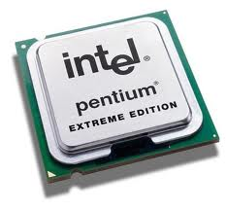
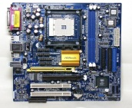
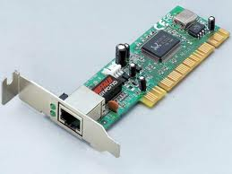
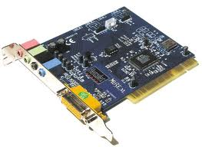
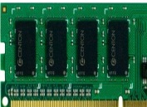
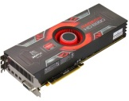
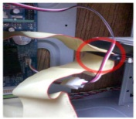
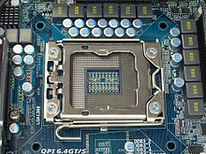
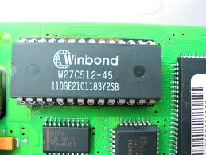
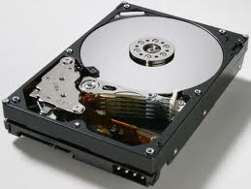
7
1
ТЕМА:
ВНУТРЕННИЕ УСТРОЙСТВА КОМПЬЮТЕРА
8
9
2
ПО ГОРИЗОНТАЛИ
1. Основная плата, на которой устанавливаются основные компоненты персонального компьютера
2. Электронная схема (адаптер), контролирующая передачу данных между отдельными устройствами.
3. Набор микросхем, предназначенные для временного хранения данных, когда компьютер включен.
4. Электронное устройство, преобразующее графический образ в форму, пригодную для дальнейшего вывода на экран монитора.
5. Микросхема, предназначенная для длительного хранения информации.
6. Основное устройство для долговременного хранения больших объемов данных и программ..
ПО ВЕРТИКАЛИ
7. Устройство ( мозг компьютера), отвечающее за выполнение арифметических, логических операций и операций управления.
8. Набор проводников, по которым происходит обмен сигналами между внутренними устройствами.
9. Разъем для подключения дополнительных устройств.
10. Электронное устройство, позволяющее обрабатывать звук.
10
3
4
4
5
6

